Slide 1


Formation Data Scientist
Olivier RAYMOND Olivier.raymond.17@eigsi.fr
Mentor: Khalid Moustapha Askia Jury: Zied Jemai
PROJET N°6 – Classifier automatiquement des biens de consommation

Slide 2
SOMMAIRE
I. Etude de faisabilité
Contexte
II. Regression Supervisée
Conclusion

Slide 3

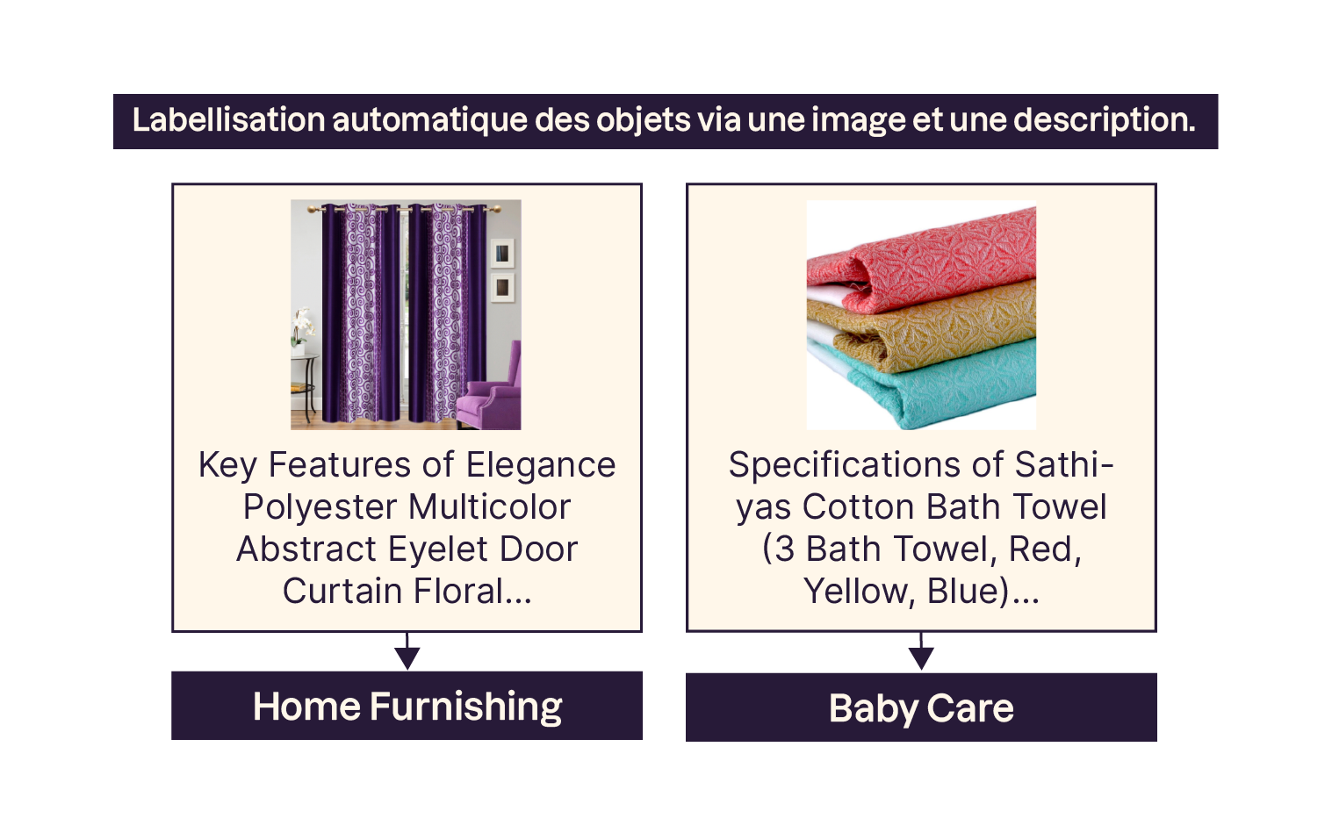
Contexte
Vendeurs proposent articles en postant photo et description (MANUEL)
Problématique: Catégorisation peu fiable ET augmentation du volume des articles
Proposition: Automatiser la tâche d’attribution de la catégorie.
Objectifs:
Réaliser une étude de faisabilité d'un moteur de classification automatique d’articles via : 1. des descriptions et 2. des images.
Réaliser une classification supervisée pour les textes et les images.
Utilisation d’un API pour retrouver des informations sur des produits contenant du Champagne.
Contexte
I. Faisabilité TEXTE
II. Régression TEXTE
III. Faisabilité IMAGES
IV. Régression IMAGES
Conclusion

Slide 4
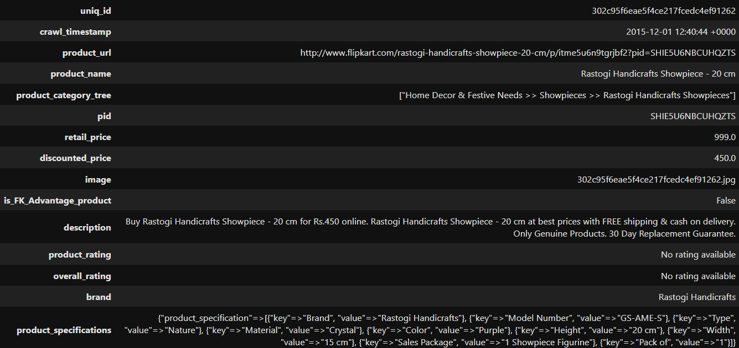
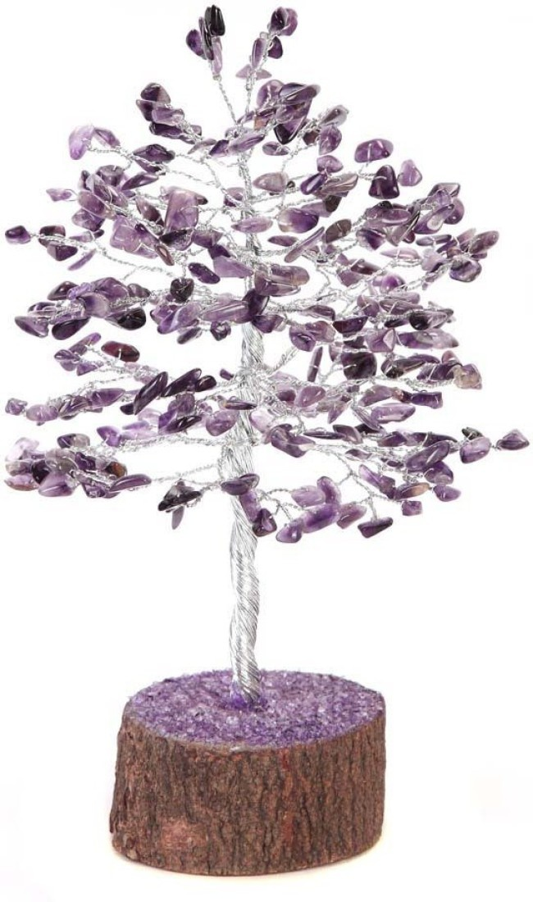
Contexte Dataset
Contexte
I. Faisabilité TEXTE
II. Régression TEXTE
III. Faisabilité IMAGES
IV. Régression IMAGES
Conclusion

Slide 5
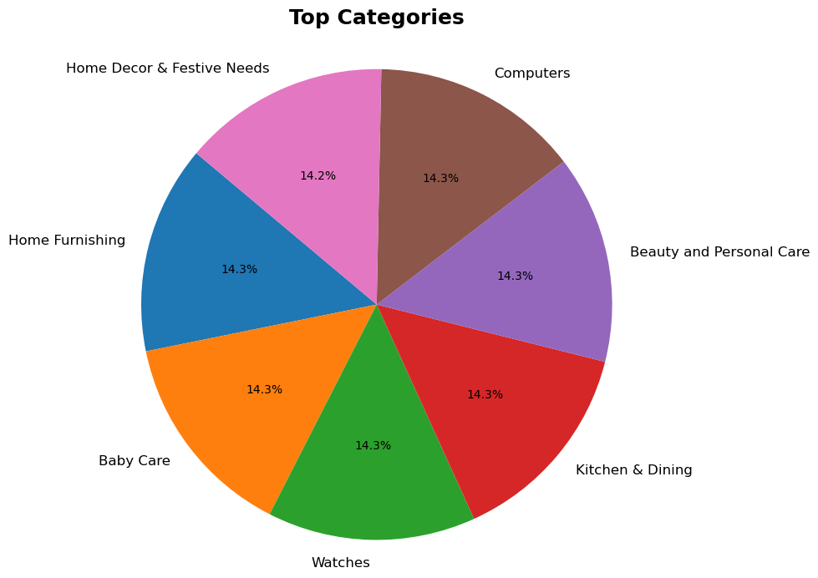
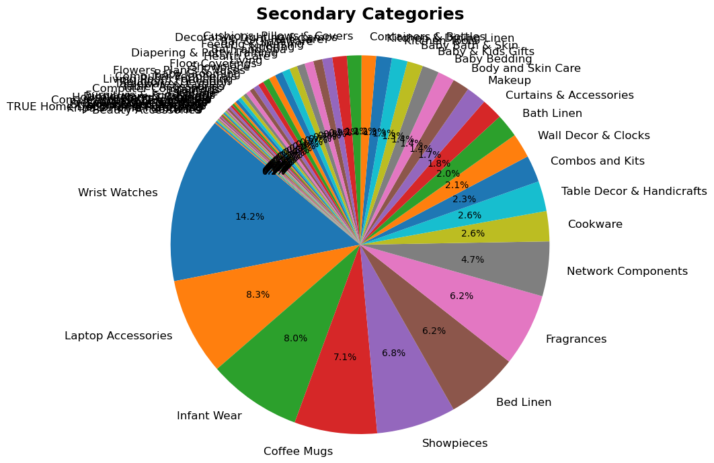
Contexte Catégories
Extraction des catégories
TOP catégories (7)
Catégories secondaires (62)
Catégories tertiaires (240)
Contexte
I. Faisabilité TEXTE
II. Régression TEXTE
III. Faisabilité IMAGES
IV. Régression IMAGES
Conclusion

Slide 6
II. Faisabilité de classification Pré-traitement du TEXTE
Pré-traitement
Nettoyage
Tokenization
Lowercasing
Enlever les Stopwords
Enlever les tokens de moins de 3 lettres
Stemming
Phrase d’origine: “The quick brown fox jumps over the lazy dog.”
Nettoyage: The quick brown fox jumps over the lazy dog Tokenization: ['The'. 'quick'. 'brown'. 'fox'. 'jumps'. 'over'. 'the'. 'lazy'. 'dog’] Lowercasing: ['the'. 'quick'. 'brown'. 'fox'. 'jumps'. 'over'. 'the'. 'lazy'. 'dog’] Enlever stopwords: ['quick'. 'brown'. 'fox'. 'jumps'. 'lazy'. 'dog’] Enlever les tokens de moins de 3 lettres: ['quick'. 'brown'. 'fox'. 'jumps'. 'lazy'. 'dog’] Stemming: ['quick'. 'brown'. 'fox'. 'jump'. 'lazi'. 'dog’]
Phrase nettoyée: quick brown fox jump lazi dog
Contexte
I. Faisabilité TEXTE
II. Régression TEXTE
III. Faisabilité IMAGES
IV. Régression IMAGES
Conclusion

Slide 7
II. Faisabilité de classification Méthode utilisée
Méthode :
Encodage du texte (BOW, Bag of N-grams, TF-IDF, Word2Vec, BERT, USE)
Réduction de la dimensionnalité des caractéristiques textuelles à 2D avec T-SNE pour la visualisation.
Entraînement d'un classificateur KMEANS sur l’ensemble du dataset.
Évaluation du classificateur (ARI, précision).
Smart mapping
Création d'une visualisation par nuage de points comparant les étiquettes réelles et prédites.
Contexte
I. Faisabilité TEXTE
II. Régression TEXTE
III. Faisabilité IMAGES
IV. Régression IMAGES
Conclusion

Slide 8
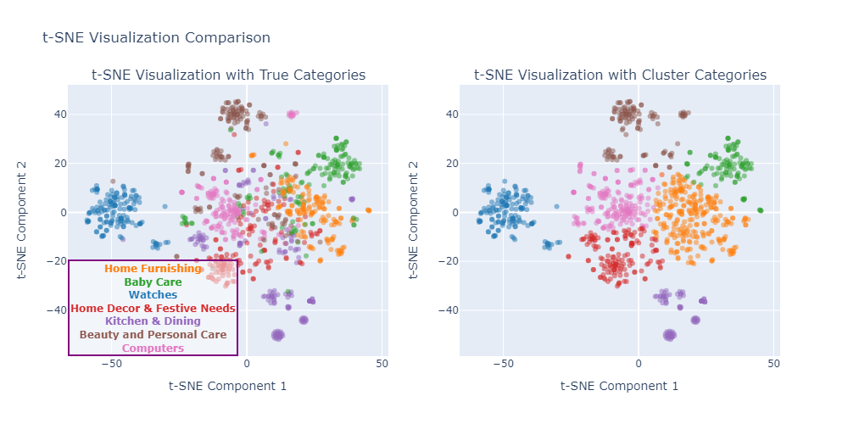
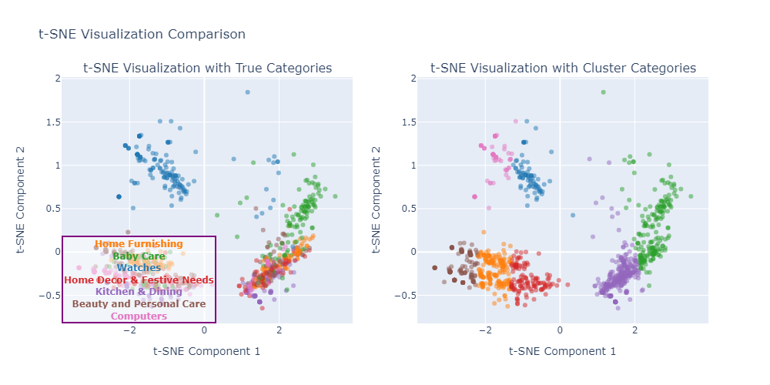
II. Faisabilité de classification TEXTE
BOW ARI = 0.45
Précision = 0.71
FAISABLE
Deux possibilités:
Analyse visuelle du dataset réduit à 2 dimensions (PCA ou T-SNE).
Clustering sur la sortie du T-SNE et évaluation de l’ARI et PRECISION.
Word2Vec (CBOW)
ARI = 0.14
Précision = 0.36
NON FAISABLE
Contexte
I. Faisabilité TEXTE
II. Régression TEXTE
III. Faisabilité IMAGES
IV. Régression IMAGES
Conclusion

Slide 9
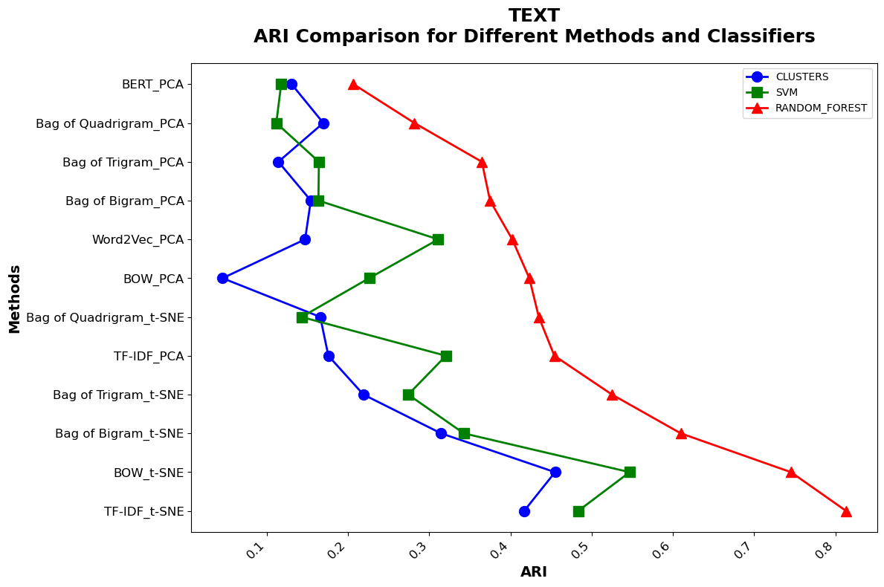
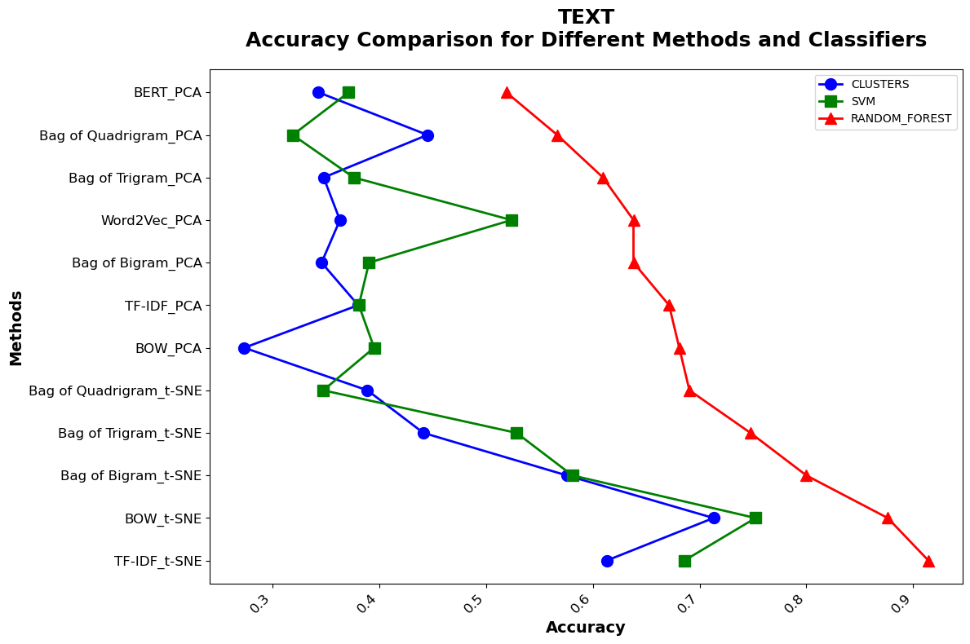
II. Faisabilité de classification Régression supervisée
0.81
0.91
/!\ Résultats SVM & RANDOM FOREST sur les data tests. Choix : RANDOM FOREST avec TF-IDF et représentation T-SNE
Contexte
I. Faisabilité TEXTE
II. Régression TEXTE
III. Faisabilité IMAGES
IV. Régression IMAGES
Conclusion

Slide 10
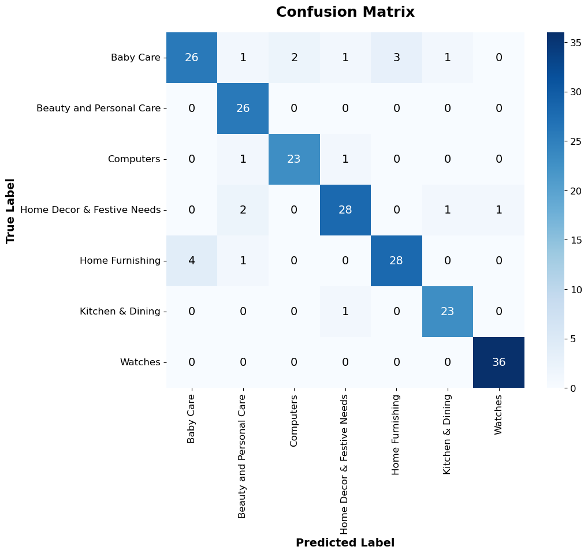
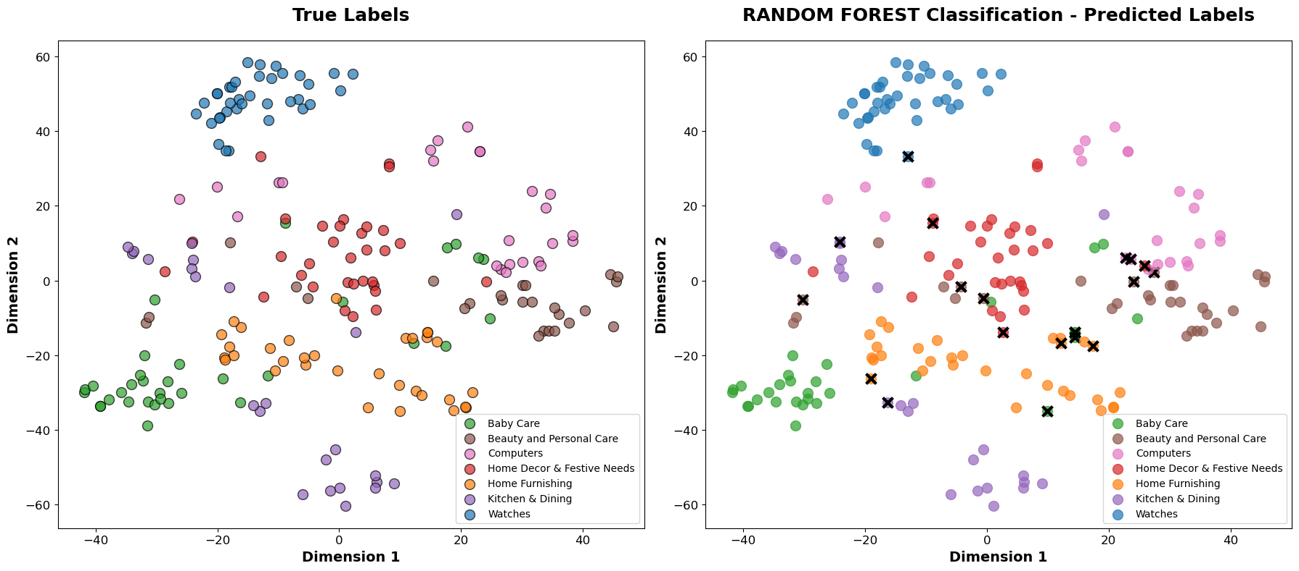
II. Faisabilité de classification Régression supervisée - Résultats
RANDOM FOREST (val par défaut) avec TF-IDF
et représentation T-SNE
Contexte
I. Faisabilité TEXTE
II. Régression TEXTE
III. Faisabilité IMAGES
IV. Régression IMAGES
Conclusion

Slide 11
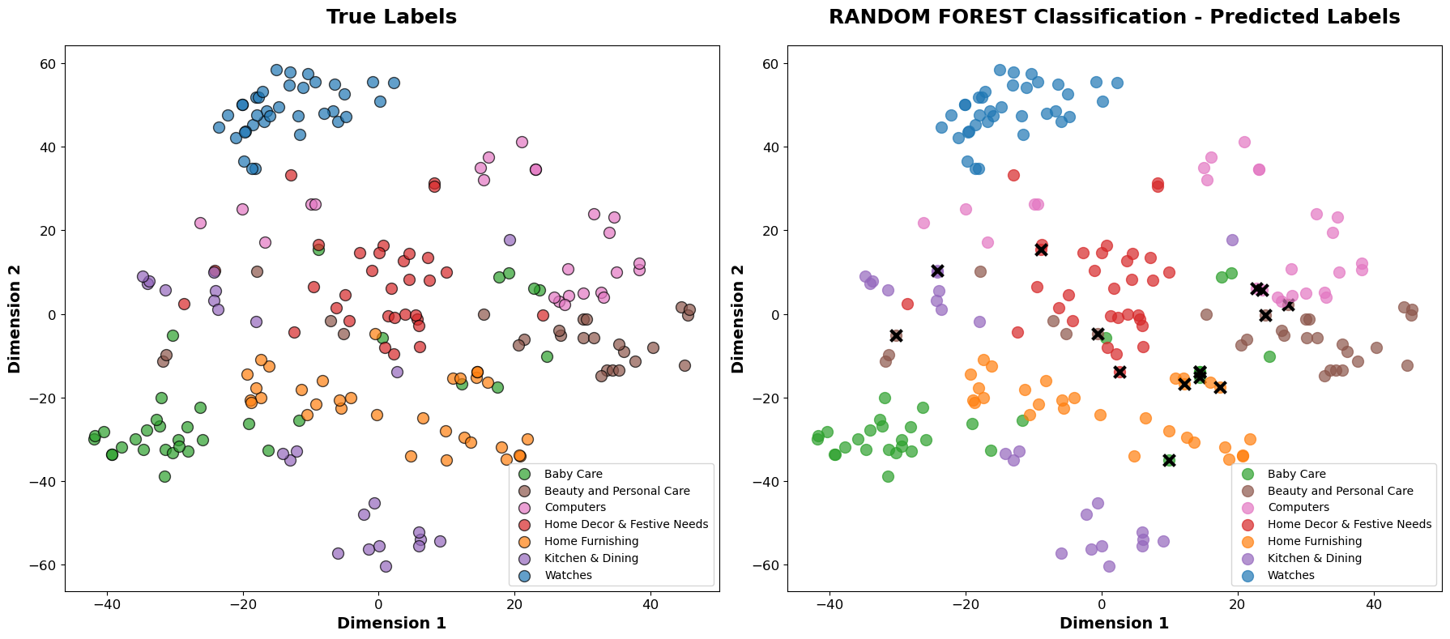
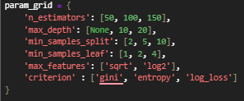
II. Faisabilité de classification Régression supervisée – Résultats Optimisation des hyperparamètres
Précision : 0.91 → 0.93
ARI : 0.81 → 0.84
RANDOM FOREST avec TF-IDF
et représentation T-SNE
Contexte
I. Faisabilité TEXTE
II. Régression TEXTE
III. Faisabilité IMAGES
IV. Régression IMAGES
Conclusion

Slide 12
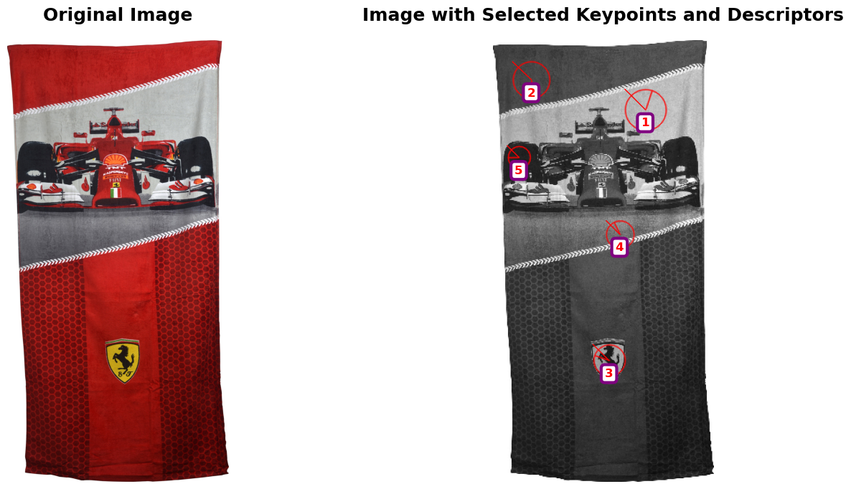
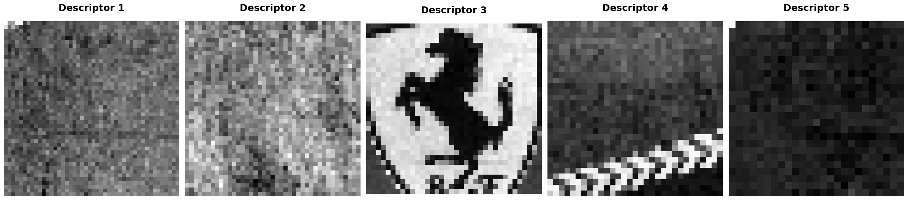
II. Faisabilité de classification SIFT – Preprocessing & Extraction de features
Représentation de 5 descripteurs uniquement
Méthode de pré-traitement :
Resize
Passage en nuance de gris
Egalisation de l’histogramme
Flou Gaussien
Tresholding (OTSU ou Adaptive ou Canny)
Contexte
I. Faisabilité TEXTE
II. Régression TEXTE
III. Faisabilité IMAGES
IV. Régression IMAGES
Conclusion

Slide 13
II. Faisabilité de classification Méthode utilisée
Méthode :
Pré-traitement d’images
Extraction de descripteurs (SIFT, ORB, AKAZE, BRISK, FAST)
Création de clusters de descriptors
Création de features (histogram) <-> Bag of Visual Word (BoVW)
Représentation en 2D (PCA ou T-SNE)
Analyse visuelle puis évaluation de l’ARI et PRECISION
Contexte
I. Faisabilité TEXTE
II. Régression TEXTE
III. Faisabilité IMAGES
IV. Régression IMAGES
Conclusion

Slide 14
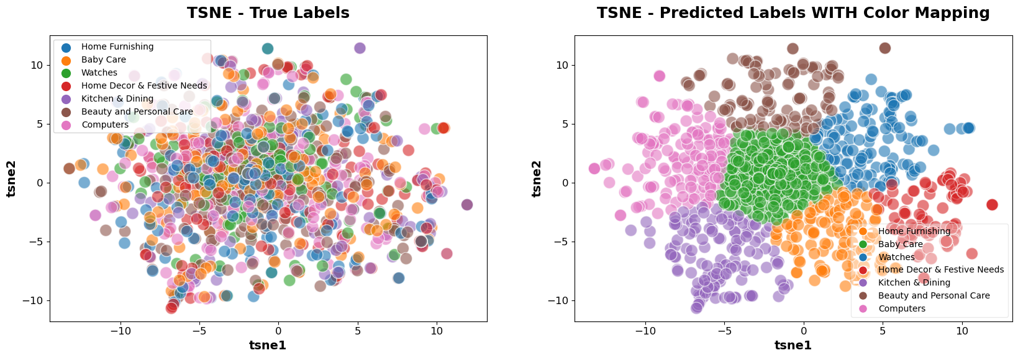
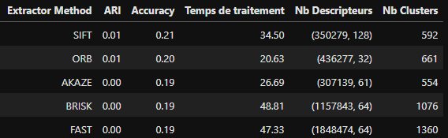
II. Faisabilité de classification (BASIQUE)
Non faisable
Passage à un autre type de classification : Transfert Learning via CNN
Contexte
I. Faisabilité TEXTE
II. Régression TEXTE
III. Faisabilité IMAGES
IV. Régression IMAGES
Conclusion

Slide 15
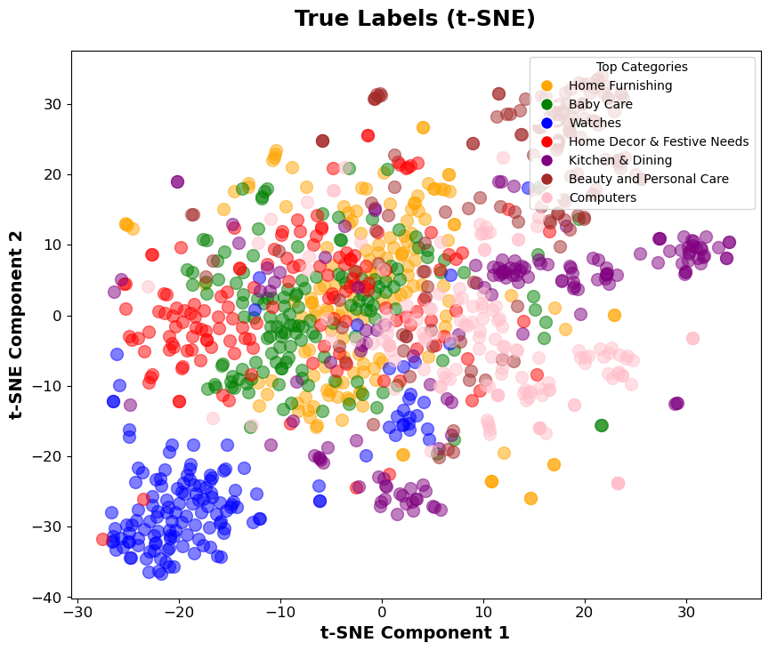
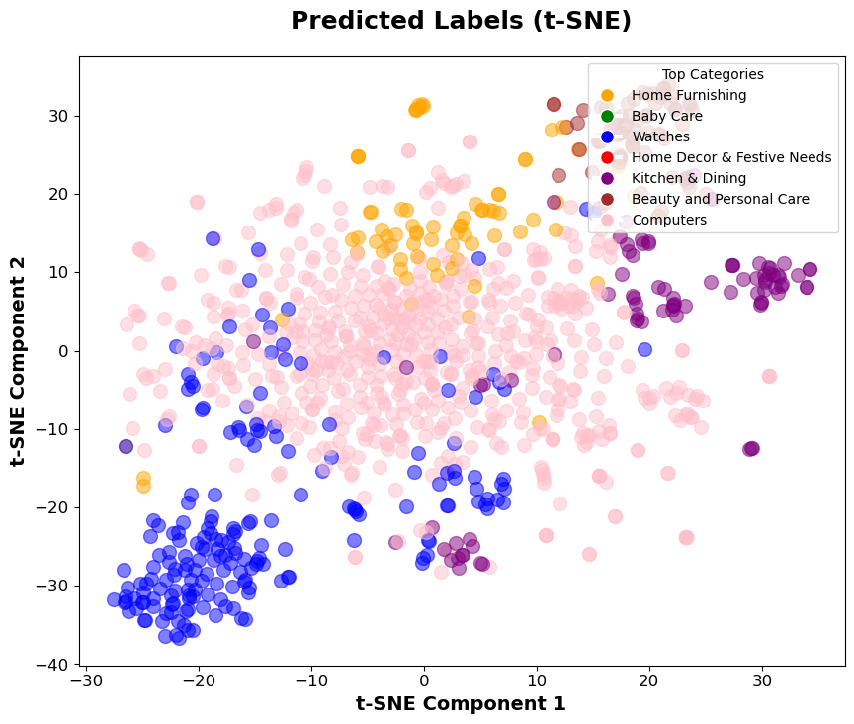
II. Faisabilité de classification (CNN + Transfert Learning ImageNet)
Faisable
Amélioration de performances ?
Deux Stratégies
Data Augmentation
ARI = 0.18
Précision = 0.45
Contexte
I. Faisabilité TEXTE
II. Régression TEXTE
III. Faisabilité IMAGES
IV. Régression IMAGES
Conclusion

Slide 16
II. Faisabilité de classification (CNN) STRATEGIES
STRATEGIE 2 : Extraction des features
Adaptée aux petites collections d'images similaires à celles de l'entraînement initial, réduisant ainsi le risque de surapprentissage.
STRATEGIE 3 : Fine-tuning partiel
Idéale pour de petites collections d'images très différentes de celles de l'entraînement initial, minimisant ainsi le risque de surapprentissage.
Peu de similarité entre ImageNet et mon dataset
STRATEGIE 3 à privilégier.
Contexte
I. Faisabilité TEXTE
II. Régression TEXTE
III. Faisabilité IMAGES
IV. Régression IMAGES
Conclusion

Slide 17
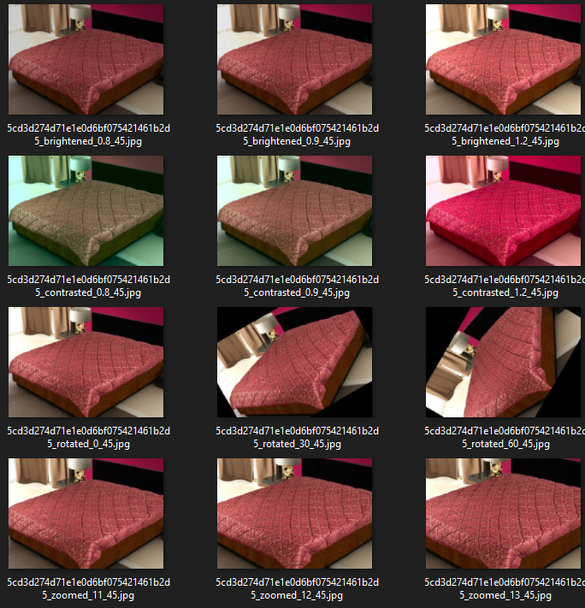
Data Augmentation
Augmentation du dataset via l’ajout de :
3 brightened (0.8 – 0.9 – 1.2)
3 contrasted (0.8 – 0.9 – 1.2)
3 rotations (0° - 30° - 60°)
3 zooms (10% - 20% - 30%)
Objectif :
Améliorer la capacité du modèle à généraliser à de nouvelles données tout en évitant le surapprentissage.
Contexte
I. Faisabilité TEXTE
II. Régression TEXTE
III. Faisabilité IMAGES
IV. Régression IMAGES
Conclusion

Slide 18
II. Faisabilité de classification Régression supervisée
Classificateur | ARI | Précision
Random Forest – Data Augmented 1 & 2 | 0.73 | 0.88
SVM – Data Augmented 1 & 2 | 0.78 | 0.90
Random Forest | 0.55 | 0.77
SVM | 0.59 | 0.79
KMEANS | 0.18 | 0.45
CNN – Transfert Learning – Data Augmented 1 | 0.79 | 0.9
CNN – Transfert Learning – Data Augmented 2 | 0.85 | 0.93
CNN – Transfert Learning | 0.5 | 0.77
Data Split :
Train (70%), test (15%) et validation (15%).
Risque de Data Leakage :
Utilisation de stratify
Data Augmented : - 1 : ZOOM + ROTATION - 2 : ZOOM + ROTATION + LUMINOSITE + CONTRASTE
STRATEGY 2
STRATEGY 3
Contexte
I. Faisabilité TEXTE
II. Régression TEXTE
III. Faisabilité IMAGES
IV. Régression IMAGES
Conclusion

Slide 19
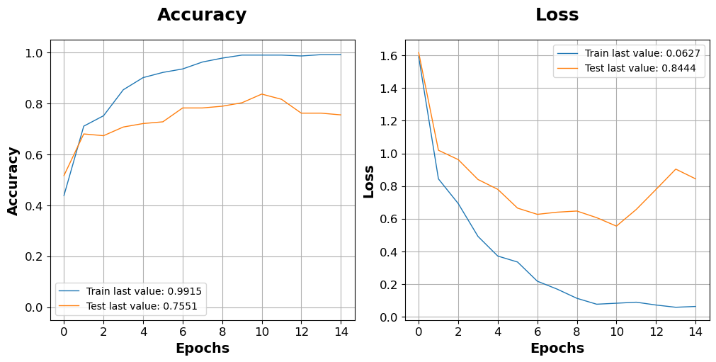
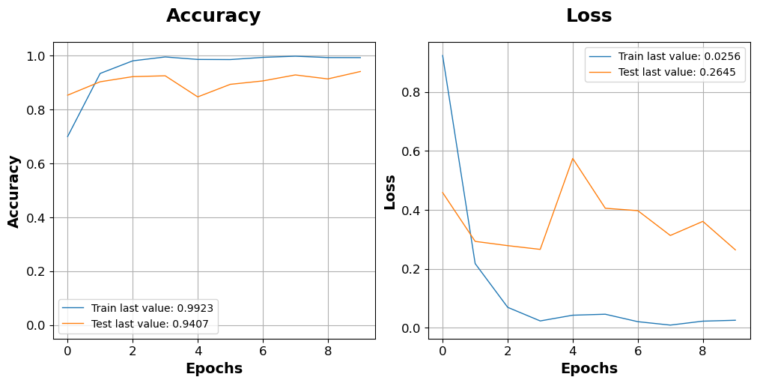
Stratégie 3 : Risque d’overfitting
Sans Data Augmentation
Avec Data Augmentation
Réduction de l’erreur entre train et test : 0.24 à 0.9
Réduction du risque d’overfitting

Slide 20
Test de l’API
X-RapidAPI-Key
Edanam Food and Grocery Database API
Recherche d'un aliment par mot-clé, nom d'aliment ou code UPC/Barcode
Méthode:
Création d’un compte
Obtention de X-RapidAPI-Key et X-RapidAPI-Host.
Fetch Data
Extraction des informations importantes
Sauvegarde (CSV)
19 produits trouvées qui contiennent du champagne
3 produits ont une image

Slide 21

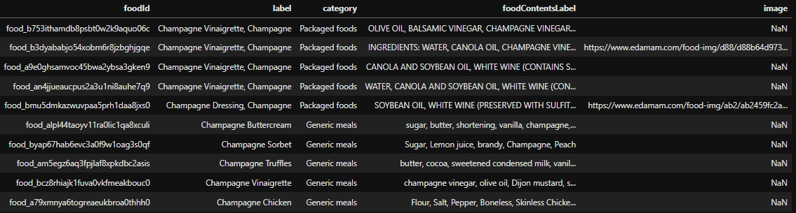
API

Slide 22
CONCLUSION
TEXTE
Faisabilité ?
Oui : Méthodes basiques (TF-IDF ou BOW)
Classification supervisée
Choix : Random Forest avec TF-IDF et représentation T-SNE
ARI =0.84 et Précision = 0.93
IMAGES
Faisabilité ?
Oui : Méthodes avancées (CNN + transfert learning)
Classification supervisée
Choix : CNN – Transfert Learning – Data Augmented (Rotation & Zoom & Brightness & Contrast) – Stratégie 3
ARI =0.85 et Précision = 0.93

Slide 23
Merci pour votre écoute. avez vous des questions?

Slide 24
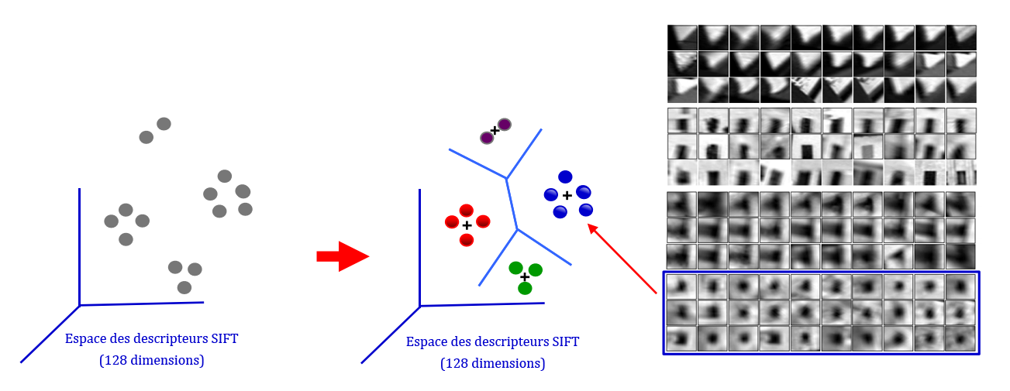
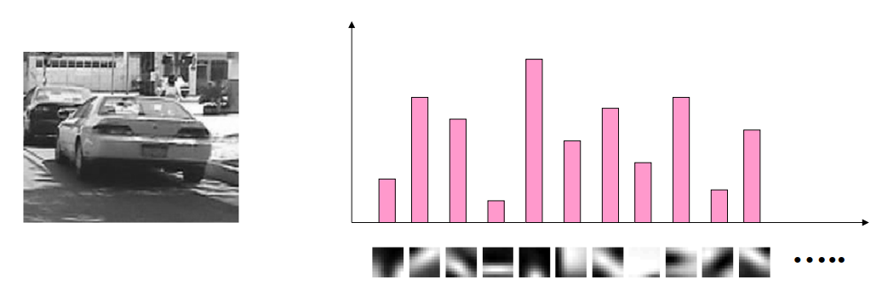
Explications des « Visual Words »
Appliquer KMEANS sur les descripteurs
→ Visual Words correspondent au centre des clusters trouvés
2. Construction de l’histogramme
→ Pour chaque image, on crée une « phrase » constituée des Visual Words (via leur fréquence d’apparition de chaque Visual Words) que l’on normalise

Slide 25
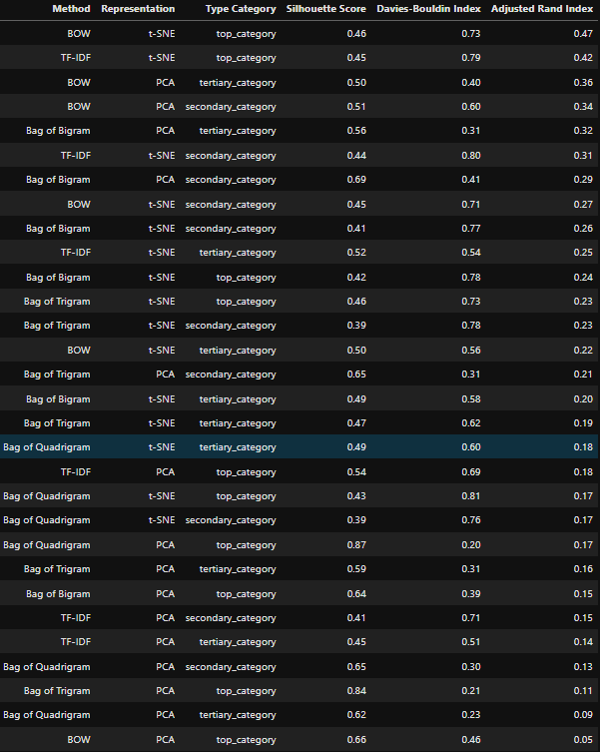
Choix des catégories ? TOP catégories, catégories secondaires, catégories tertiaires
--> Il vaut mieux favoriser les TOP catégories

Slide 26
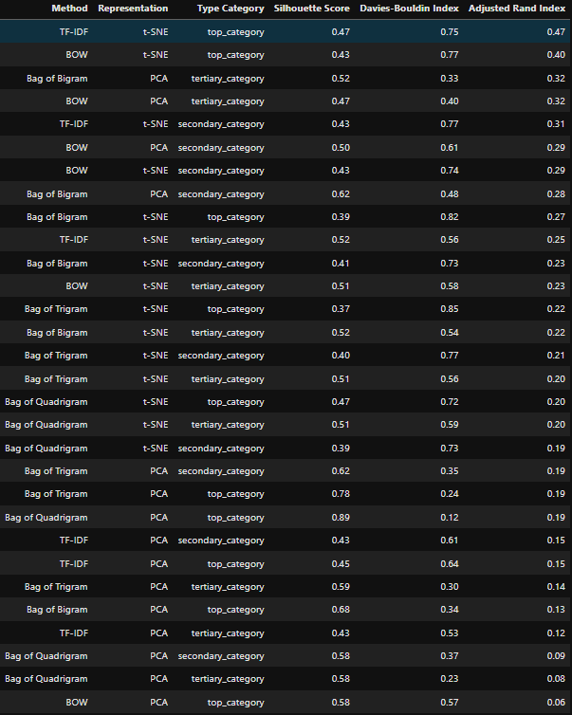
Améliorer DESCRIPTION ?
Idée amélioration:
Peut-on améliorer les performances du clustering en rajoutant artificiellement des informations dans la « DESCRIPTION » ? Ex: Concaténer le nom produit, la marque, et la description
L’amélioration n’est pas efficace! On passe de ARI = 0.47 à ARI = 0.47 !!
/!\ La méthode TOP1 change de BOW à TF-IDF.
→ Je retire la concaténation d’infos dans DESCRIPTION.

Slide 27
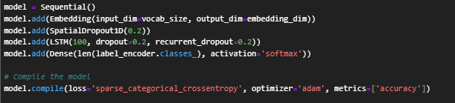
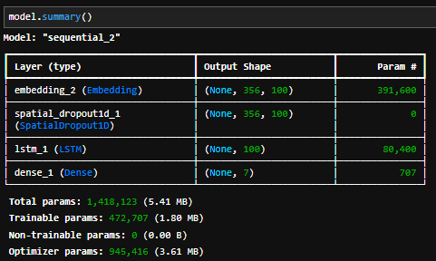
NLP TEXT RNN + LSTM (defaut)
Résultats : Mean Accuracy CV: 0.87 Mean ARI CV : 0.73 Best Accuracy : 0.91 Best ARI : 0.80
Contexte
I. Nettoyage
II. NLP Basiques
III. NLP Avancées
Conclusion

Slide 28
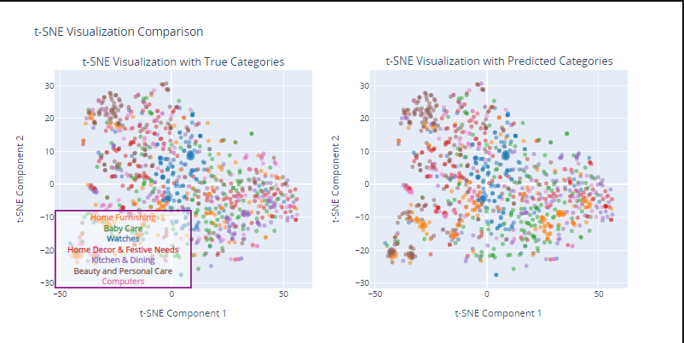
NLP TEXT RNN + LSTM (defaut)
Résultats : Mean Accuracy CV: 0.87 Mean ARI CV : 0.73 Best Accuracy : 0.91 Best ARI : 0.80
Contexte
I. Nettoyage
II. NLP Basiques
III. NLP Avancées
Conclusion

Slide 29
NLP TEXT RNN + LSTM (optimisation des hyperparamètres)
Résultats : Mean Accuracy CV: 0.89 Mean ARI CV : 0.78 Best Accuracy : 0.93 Best ARI : 0.86
Recherche via ParameterGrid (sklearn) Best Parameters: 'batch_size': 32, 'dropout': 0.1, 'embedding_dim': 200, 'learning_rate': 0.001, 'units': 50
Contexte
I. Nettoyage
II. NLP Basiques
III. NLP Avancées
Conclusion

